Slide 1
枣庄市残联系统“干部上讲台”第四期
2020年7月10日

Slide 2
“阳光入户”个性化服务模式创新探索
演示
2020年7月10日

Slide 3
目录
目录
1
背景
2
内容
3
现状
4
展望
5
体会
6
结束

Slide 4
引言
引言
一
背景

Slide 5
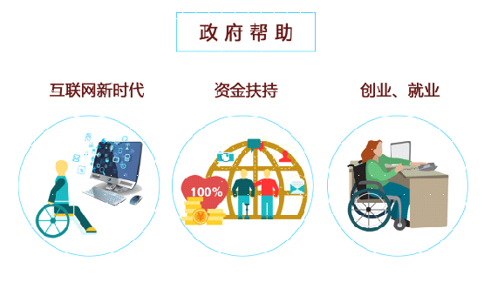
背景
需求
【时代需求】
中国特色社会主义已经进入新时代，社会主要矛盾的转换、国民经济的转型升级、信息技术的日新月异等向残疾人服务提出了更高要求;
残疾人服务需求表达不畅、服务供应过于依赖家庭、社会服务供求不匹配等也要求残疾人服务不断加以改进。

Slide 6
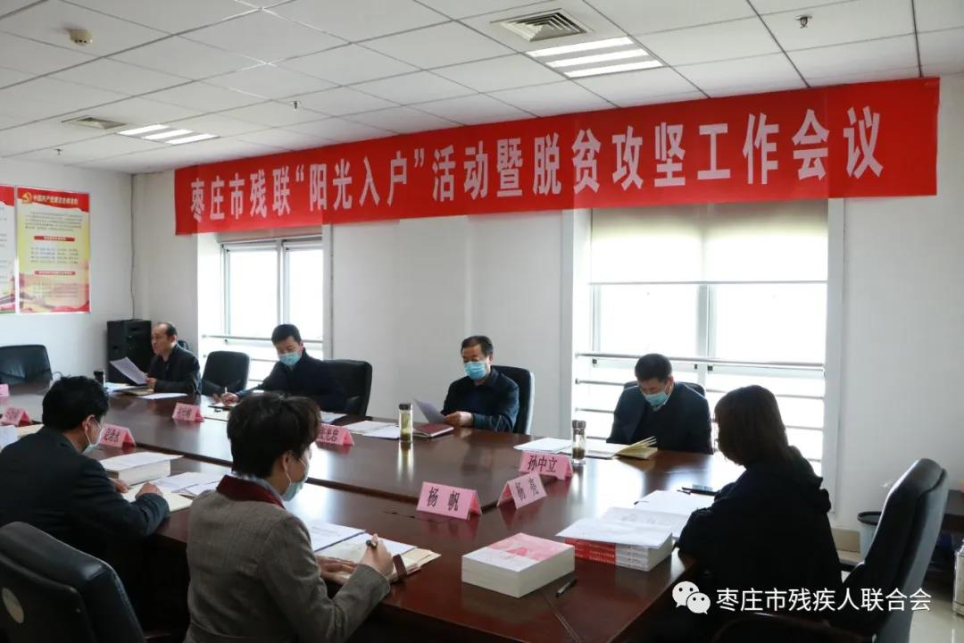
背景
发起
【适时发起】
“阳光入户”模式起于残疾人脱贫攻坚工作，是在惠残政策落实不全面、不精准问题的主动解决中，各级残联组织积极探索逐步形成的。

Slide 7
背景
任务
一方面，我们面临艰巨任务。 2020年，市残联实施“助残脱贫”攻坚工程，要求对全市21000余名贫困残疾人10项惠残残政策落实情况进行逐户核查，逐人列出政策落实不到位的问题清单；对11000余户重度贫困残疾人无障碍需求、辅具适配、精准康复进行调查，个性化订制改造、适配、康复方案，并于3个月内全面落实。

Slide 8
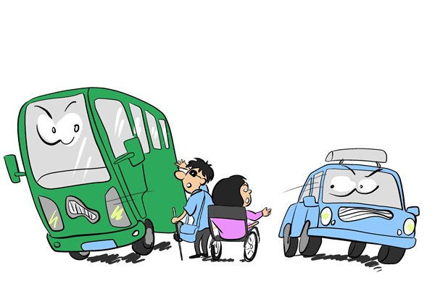
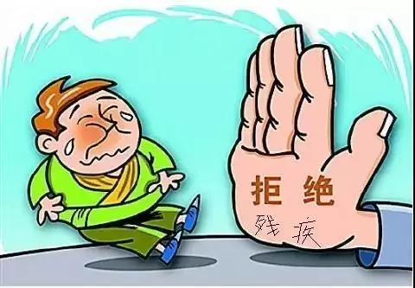
背景
困难
另一方面，我们存在诸多客观困难。基层残联提出“残疾人需求不明确”、“工作人手少”、“没有工作经费”及“时间太紧”等问题，这实际上是残联缺少对残疾人的摸底调查，各级工作队伍整合不到位，工作责任没有逐级压实的问题。由于残联没有真正了解残疾人的政策落实情况和需求情况，结果导致“底数不清楚”“情况想不起”“问题找不到”“服务定不准”。

Slide 9
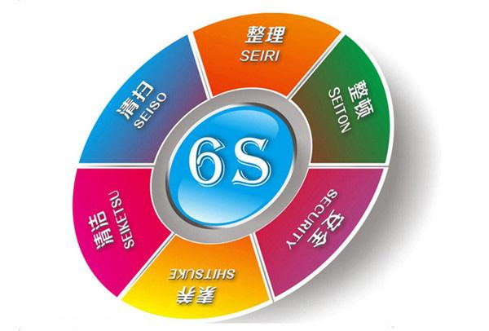
背景
借鉴
【管理借鉴】
“阳光入户”模式以残疾人权益保障为目标，以网络化、信息化和云平台为工具，按照“6S”要求，做好信息整理、政策整顿、问题清扫、动态清洁、素养提升、安全保障，实现残疾人权益保障的即时、精准、全覆盖。

Slide 10
背景
要求
【适应改革】
基于台帐管理的， “阳光入户”个性化服务模式，是新时代按照残联深化改革的要求，创新探索残疾人服务的具体案例。

Slide 11
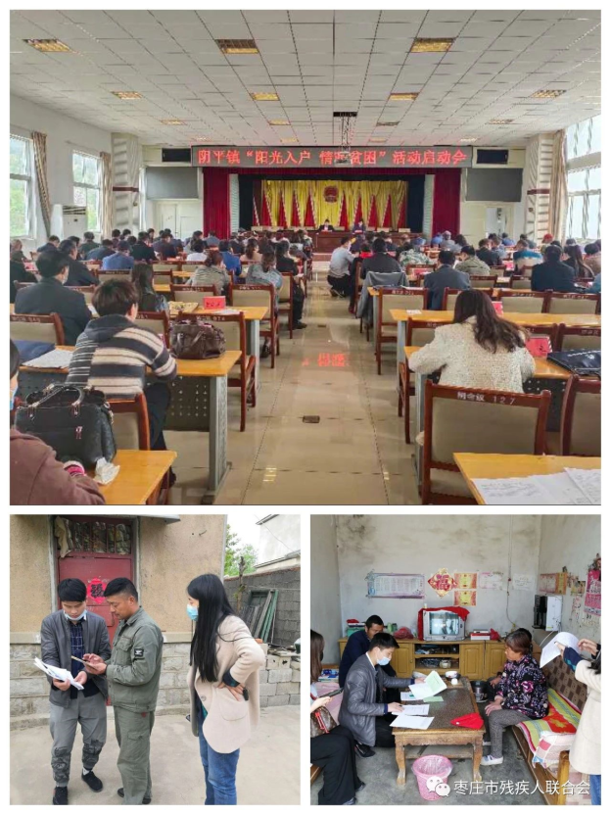
背景
成效
【初见成效】
全市残联系统按“阳光入户”助残扶贫实施有关意见要求，经过3个多月的探索实践，已有1万多名残疾人得到个性化服务，“阳光入户”模式的效果得到直接体现，逐渐发挥出良好社会效应。这是我们各级残联共同谋划实施的结果。

Slide 12
内容
内容
二
内容

Slide 13
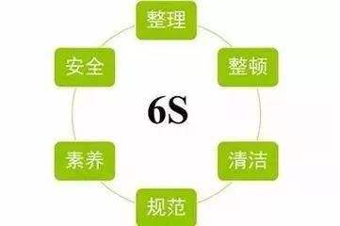
内容
概述
“阳光入户”模式是一个以“6S”（信息整理、政策整顿、问题清扫、动态清洁、服务素养、保障安全）为核心，以网络化、信息化和云平台为工具，包括残疾人、各级残联和各类服务机构在内的基础管理与服务平台。

Slide 14
内容
整理
(一)信息整理
一是基础数据整理。整合残疾人证信息库、两项补贴数据库、无障碍改造数据库、动态需求信息库等，实现数据库间关联，初步形成残疾人服务大数据，为定制服务调查提供数据支持。
二是服务调查整理。克服“多、散、乱”服务调查，精简调查内容，归纳分类，形成直接、简练的调查表格，确保关键信息不遗漏、信息传递渠道通畅，同时减少信息调查的工作量，提高入户调查的工作效率。

Slide 15
内容
整顿
(二) 政策整顿
一是服务事项整顿。对相关政策规定进行梳理，对政策规定中的冲突条件进行整顿完善，确保惠残政策落实无遗漏。
二是标准条件整顿。将政策规定中的条件、待遇进行定量、定位，拟订菜单选项，确保调查事项精准。结合现有资源和条件，为每户残疾人家庭量身定做个性化帮扶方案，实现“一人一策”。
三是工作流程整顿。根据部室职责分工，加强统筹协作，减少政策落实的流程环节，拟订最简捷的作业流程。

Slide 16
内容
清扫
(三) 问题清扫
清扫就是把政策落实问题打扫干净，信息异常时马上反馈整改，确保政策落实无遗漏。
一是准确录入数据。在入户调查中真实、全面、动态地掌握残疾人基本情况、需求状况、所享受的各项服务以及“一人一策”服务落实情况，并将有关情况据实录入提交至数据库。
二是及时分析对比。将调查信息与政策规定进行比对，及时发现政策落实中的疑似问题，按渠道及时将问题传达到基层单位进行落实，并反馈整改信息，对疑似问题进行销号。

Slide 17
内容
清洁
(四) 动态清洁
动态清洁的目的是使整理、整顿和清扫工作成为一种惯例和制度，是服务标准化的基础，也是“枣城阳光”服务文化的开始。
一是即时便利工作。基层人员可以直接通过平台和手机App查找服务对象，查看服务对象的基本情况和需求，填写为服务对象提供的服务内容和跟踪后续服务，并在平台上进行日常维护。
二是统一统筹管理。各级残联则可以通过平台和App对各级承接的服务项目实现动态管理。

Slide 18
内容
素养
(五)服务素养
努力提高工作人员的服务素养，养成深入基层服务残疾人的作风，这是“阳光入户”模式成功实施的重要保障。
一是残联职责的科学划分。村（社区）开展残疾人入户调查， 镇街组织拟订个性化方案，市、区负责相关政策把握和数据核查等。
二是残疾人自助业务办理。通过业务流程再造，将残疾人服务业务移植到“枣城阳光”平台上，让残疾人通过网上业务自助办理，能足不出户就可办理服务申请。

Slide 19
内容
安全
(六)安全保障
借助统一工作平台和信息化手段，以共享协作、即时交流达到清除隐患，预防问题发生。目的是保障服务工作本身不出差错，减少因服务不到位而带来的损失。
一是残疾人自主查验。残疾人通过电脑和手机登录查看自己的信息，对不准确或需要修改的信息，残疾人可提出个人意见并由残联专干及时修改、录入。
二是全过程服务监督。残疾人基于手持终端进行签名和满意度评价，服务情况通过手持终端进行拍照并上传到“枣城阳光”平台，市、县随机抽查其进度与质量情况。

Slide 20
现状
现状
三
现状

Slide 21
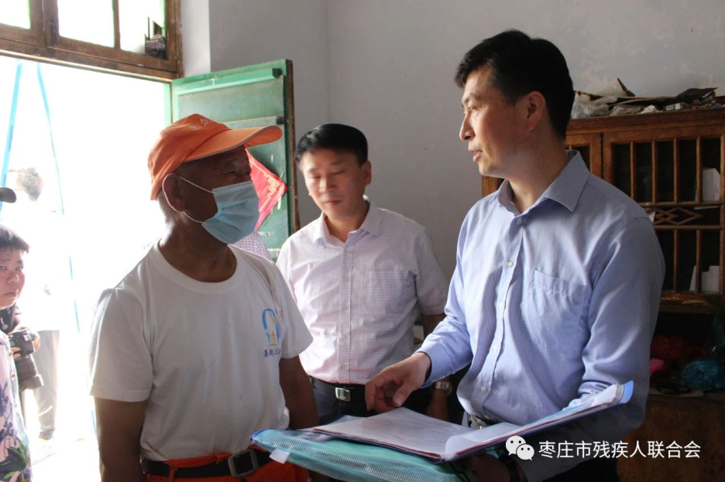
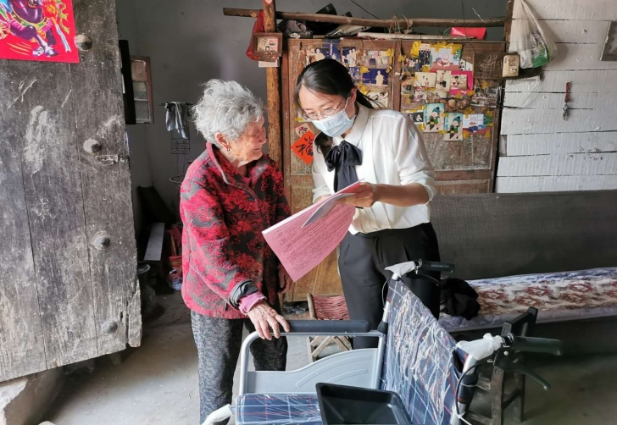
现状
概述
2020年以来，我们创新“6S”工作理念，做好“服务+”和“流程-”，将惠残政策落实简化为“服务清单”，并以“清单化服务”为工作“小切口”，引入“阳光入户”服务模式，通过入户调查、手机上传、数据分析，实现残疾人服务工作精准化、个性化、常态化，推进残疾人权益保障精准落实、全面覆盖。“阳光入户”模式在全市不断拓展，功能日益优化，效果不断显现。

Slide 22
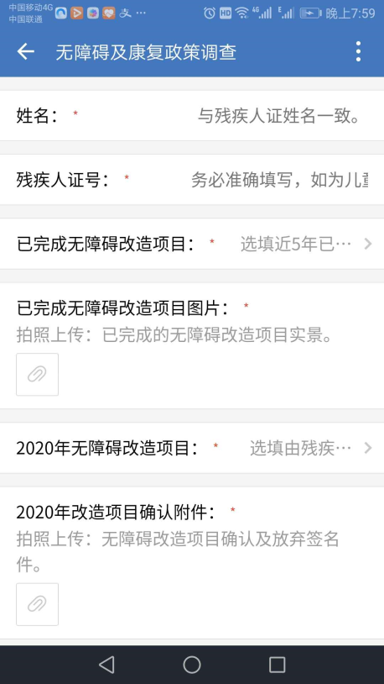
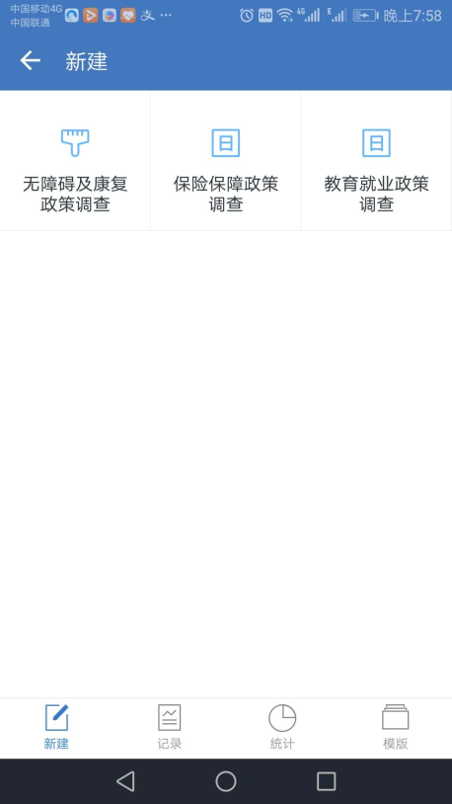
现状
清单
（一）“清单”加“菜单”，助成服务精准化
一是理清政策清单。对现有无障碍改造、康复、教育、就业、培训、低保、医保、“两项补贴”、社会保险、提前领取养老金等10项惠残政策进行梳理，明确政策落实和服务事项“清单”，结合残疾人基本状况、动态需求，逐人逐项比对政策落实情况，确保惠残政策落实全覆盖、无遗漏。

Slide 23
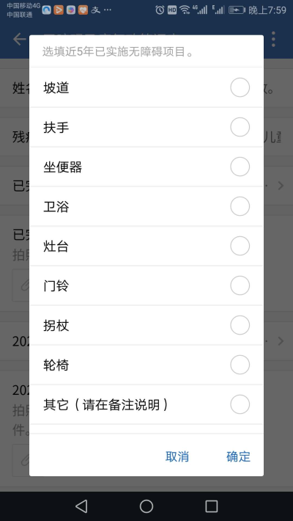
现状
菜单
二是定制服务需求菜单。对各项政策标准进行归纳整理，拟定规范选项，形成政策落实和服务调查的选项“菜单”，确保惠残政策落实调查、服务需求调查精准、明确。

Slide 24
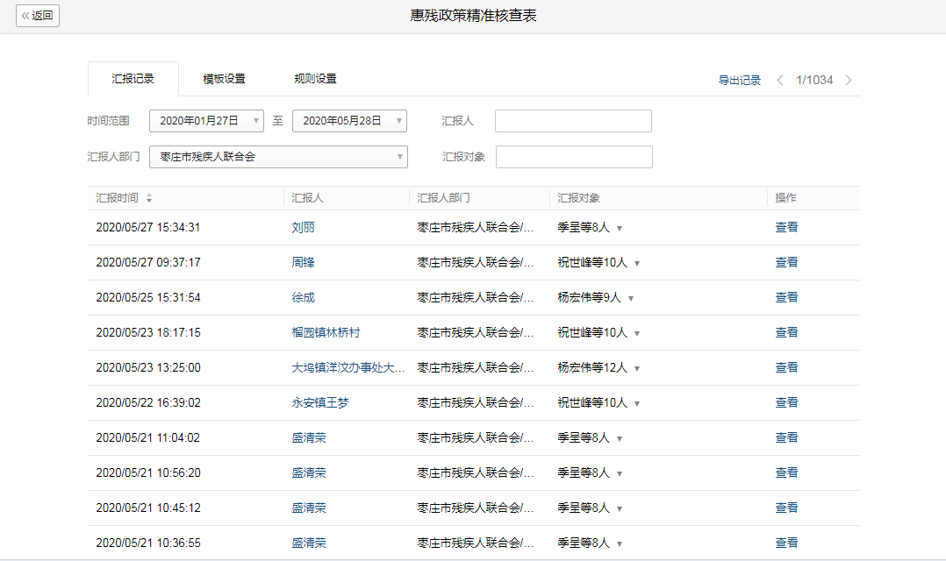
现状
实效
三是提升服务对接实效。采取“清单”加“菜单”的方式定制APP，通过手机终端实现调查信息“一单上传”，以精准数据调查推动精细化服务，提升残疾人服务实效。目前已完成信息上传21000余户，精准落实残疾人医保、补贴、保险、养老等政策。

Slide 25
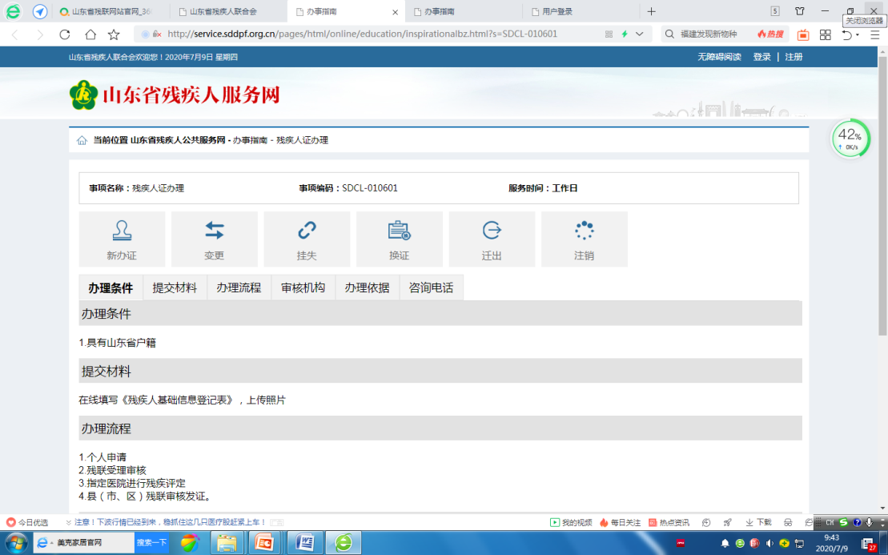
现状
线上
（二）“线上”加“线下”，助力服务个性化
一是引导残疾人线上自主提交需求。开展残疾人动态需求“线上”调查，引导有上网条件的残疾人线上注册帐户，自主提交服务需求，统一纳入省残联计划项目进行落实。

Slide 26
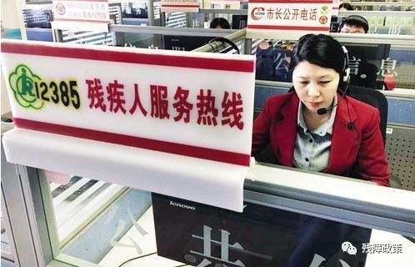
现状
热线
二是开展线上辅助提交需求。开通12385服务热线，以电话方式接受广大残疾人的政策诉求和服务申请，由工作人员整理后统一录入动态需求数据系统，为不具备“线上”操作条件的残疾人提供支持服务。

Slide 27
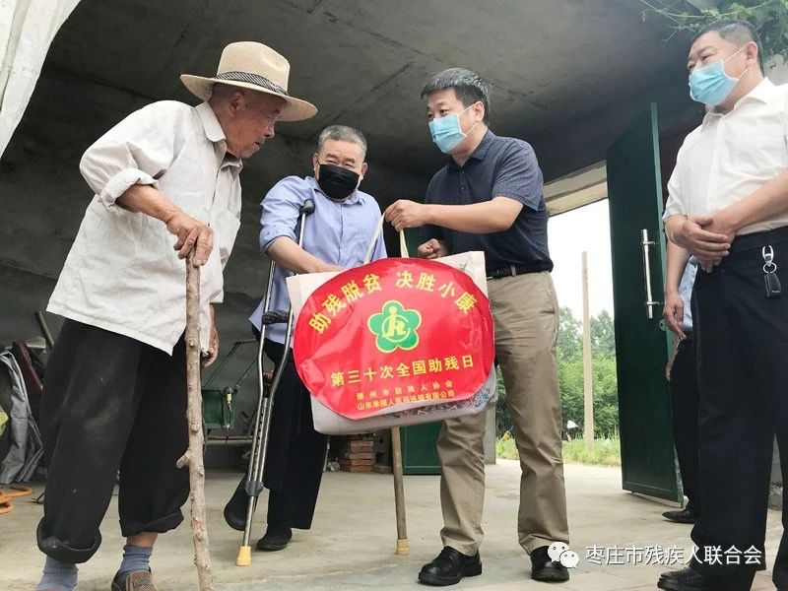
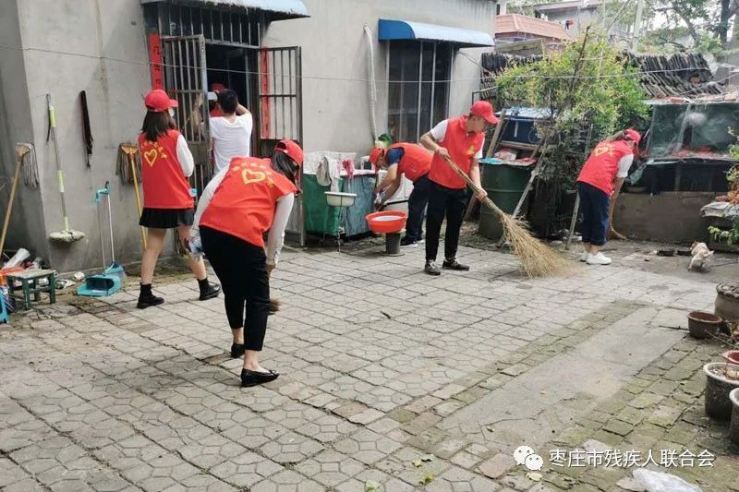
现状
线下
三是实施线下需求调查。动员广大工作人员进村入户，逐人核查惠残政策落实情况，结合残疾人实际情况确定服务需求项目，把服务做到残疾人群众心坎上。目前已开展政策培训、宣讲81场次，完成调查入户30000余人次，个性化实施无障碍改造11237户，位居全省第六。

Slide 28
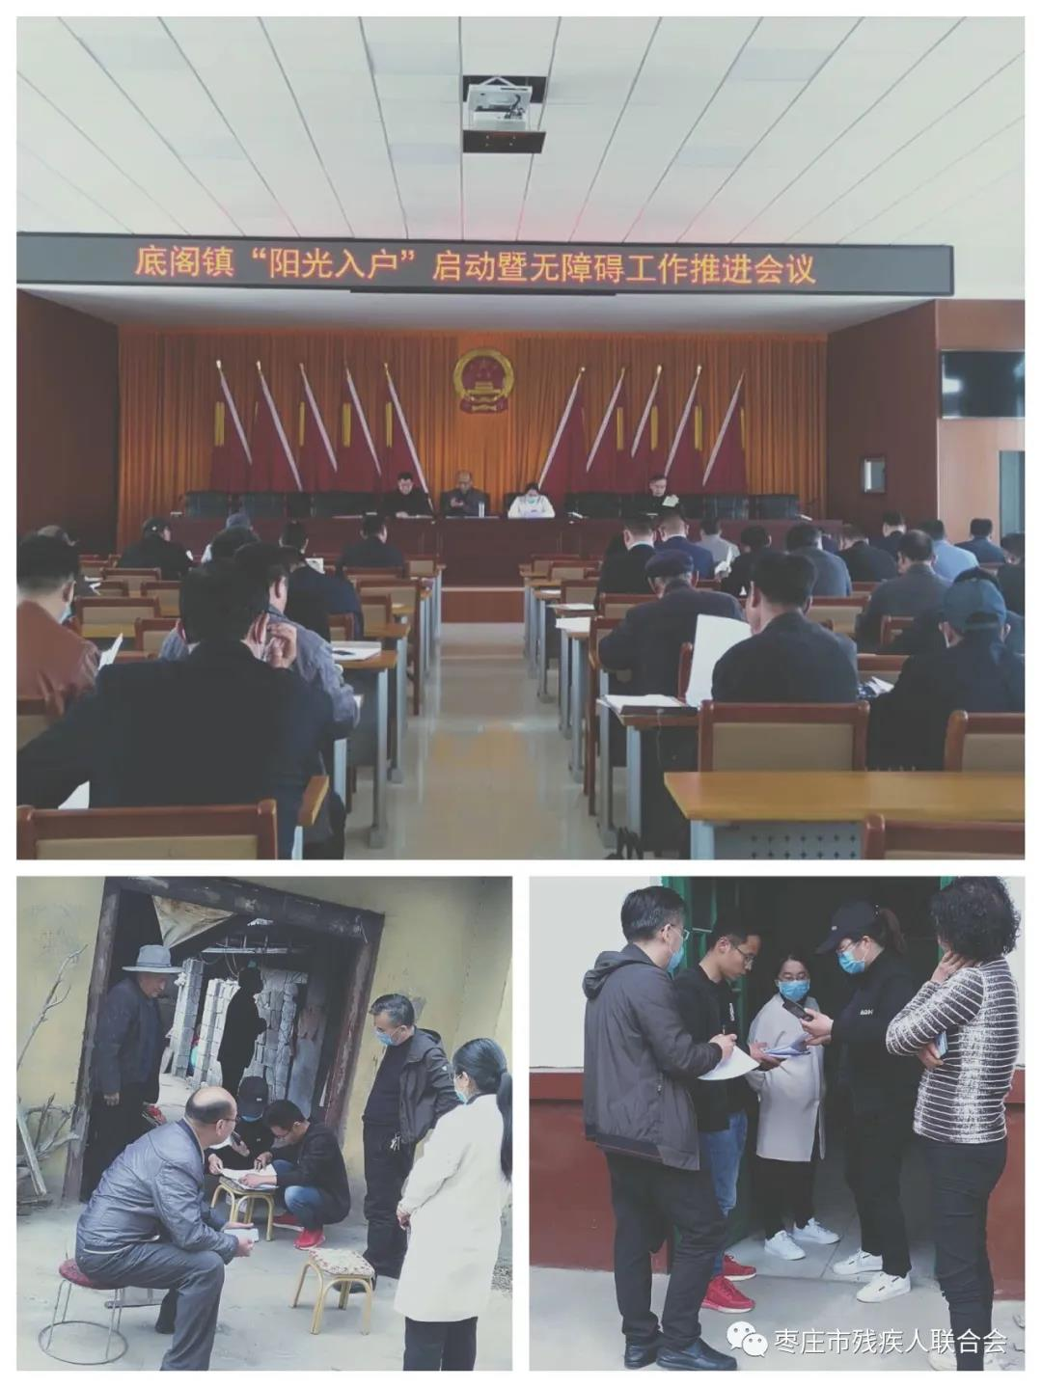
现状
网络
（三）“网络”加“平台”，助推服务常态化
一是整合网上工作队伍。依托企业微信搭建残疾人服务四级联动“网络”，采用扁平化组织构架和网络化组织模式，整合市、区（市）、镇（街）三级残联工作人员和村（社区）残协干事2700余人，对接65个镇（街），分包2536个村（社区），实现“四级”服务资源有机整合、联动工作。

Slide 29
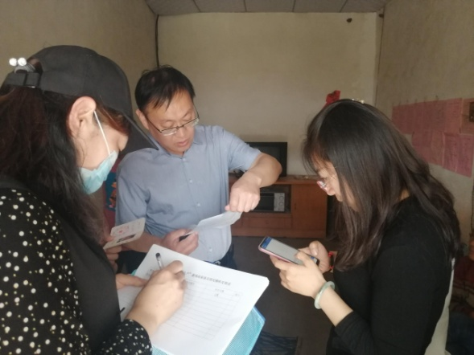
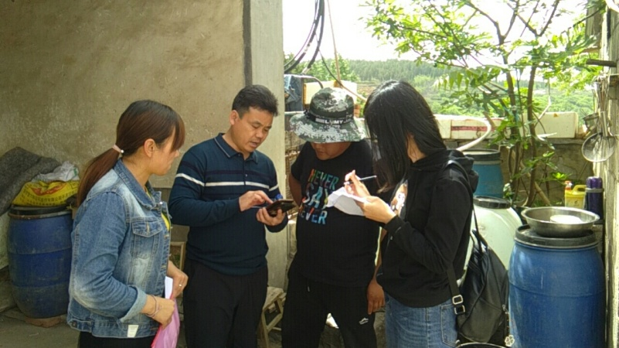
现状
平台
二是搭建信息工作平台。借助腾讯办公系统搭建残疾人数据服务“平台”，以残疾人办证信息系统为基础，持续开展“阳光入户”专项行动，实现残疾人权益保障调查常态化。目前已完成30000余人次入户调查，收集服务事项16000余项，新增贫困残疾人1667名、困难残疾人生活补贴5775人、护理补贴3892人，新纳入低保重度残疾人和三四级精神智力残疾人共2256人，常态化服务已覆盖20673名重点贫困残疾人。

Slide 30
展望
展望
四
展望

Slide 31
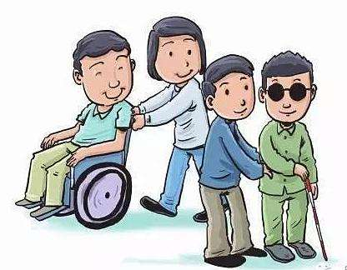
展望
供给
一方面，服务供给存在量和质上的不足。政府或社会本着人道主义和怜悯精神对残疾人加以施舍和收养，因而带有典型的“慈善”特征。目前，残疾人政策性生活救济水平低、救济人数少、政府介入程度低，仍存在临时性救济的现象，介入行为较随意，缺乏良好的统筹规划和长远融入规划。在这样的情形下，残疾人个性化、多样化的服务需要难免受到服务短缺的约束。

Slide 32
展望
角色
另一方面，残联职能发挥不到位。残联在“管理、代表、服务”职能的发挥上，对比其“管理”职能，残联组织的“代表”和“服务”职能尚未得到充分发挥，自上而下的行政色彩突出，与残疾人接触有限、联系不紧密，残疾人服务的社会化水平低，动员的社会力量有限，最终也难以满足残疾人日益多样化和个性化的服务需求。

Slide 33
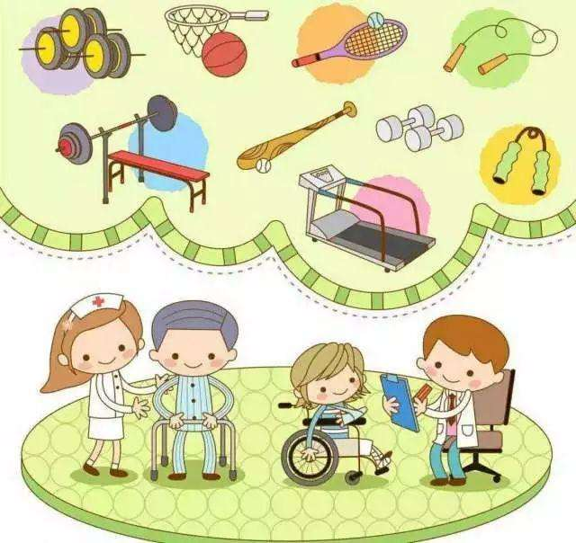
展望
角色
当前我国残疾人服务事业已进入“新时代”。残疾人对美好生活的向往和残疾人服务不平衡不充分发展之间的矛盾是新时代残疾人事业的主要矛盾。残联系统要牢牢抓住这一矛盾，坚持问题意识，动员广大残联干部和社会力量，紧紧围绕残疾人“精准服务”主线，深化实施“阳光入户”服务模式，提升“6S”服务标准。

Slide 34
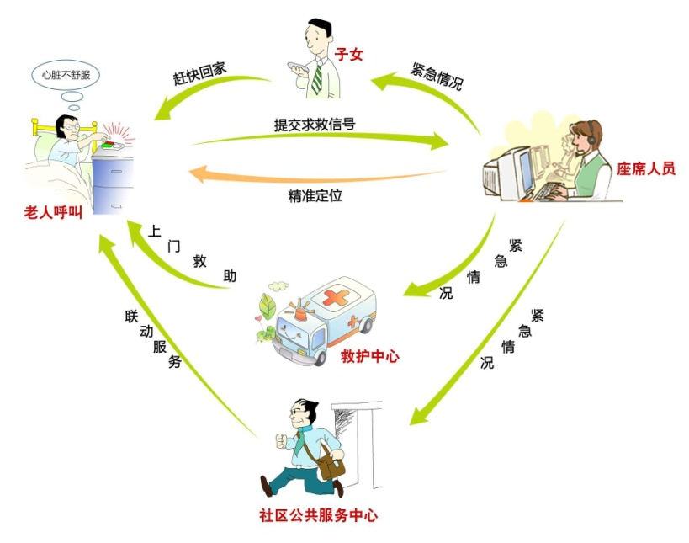
展望
联动
（一）巩固“一网联动”工作机制
一是整合服务资源。 “阳光入户”服务模式中，借助腾讯信息化办公系统，坚持眼睛向下、重心下移、面向基层、延伸到户，搭建“枣城阳光”残疾人服务网络，有效整合全市残疾人服务工作队伍，实现残疾人服务“一网联动”，也为消解残疾人定制服务与居养模式之间的冲突提供了很有益的思路。

Slide 35
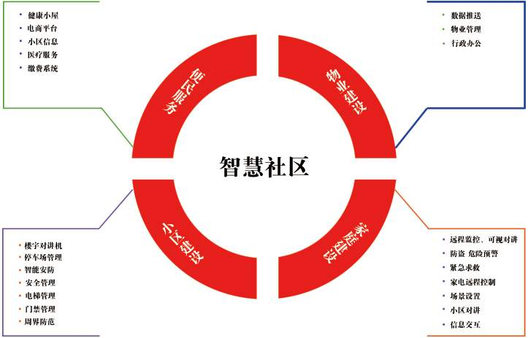
展望
介入
二是引导服务对象介入。构建一个网络化、信息化、多主体、全流程的需求评估及服务介入体系。这一做法实际上为残疾人服务提供了一个信息化时代的公共基础平台，它不仅让残联的管理更轻松，而且能更贴近残疾人的实际情况，更准确地评估残疾人的多样化需求，更广泛地动员政府和社会力量，也就能更有效地代表广大残疾人实现自我管理与自我服务。

Slide 36
展望
热线
（二）探索“一线通达”服务方式
一是征集服务需求。 “阳光入户”服务模式充分发挥“12385”残疾人服务热线作用，随时受理残疾人证办理及权益维护申请，经登记核实后，通过“枣城阳光”工作平台推送至包村工作人员，变被动受理为主动服务，实行上门宣传、自愿申请、全程协助，为残疾人办证提供政策咨询与服务支持，提升残疾人群众的服务感受度。

Slide 37
展望
机构
二是推介服务需求。民间残疾人服务机构是专业化服务的重要力量。“阳光入户”服务模式可以精准定位服务方向，向机构转介服务对象，其基本情况、需求情况、已经接受服务的情况等，方便机构开展工作。目前我市机构服务的数量有限，但它们代表专业化服务发展的方向。就此而言，“阳光入户”服务模式在促进残疾人服务的个性化、专业化上还有很大潜力。

Slide 38
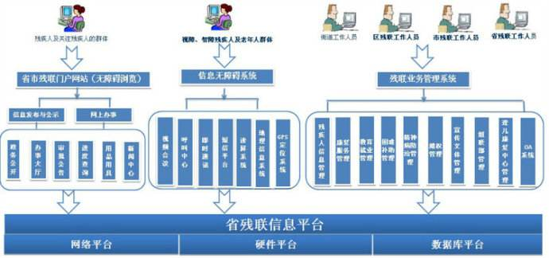
展望
收集
（三）优化“一单落实”信息系统
一是收集动态数据。 “阳光入户”服务模式以残疾人办证信息系统为基础，结合惠残政策落实，明确残疾人权益保障“调查清单”，并结合“阳光入户”行动逐步开展调查，通过手机终端实现调查信息“一单上传、实时共享”；通过后台数据比对实现权益保障动态监测、及时调整，不断加强残疾人证管理和权益保障工作落实。

Slide 39
展望
大数据
二是开展数据分析。 “阳光入户”服务模式作为“互联网+”系统，还有其独特的优势。所有数据采集、更新、签名等均通过手持终端完成，数据、照片、语音、视频上传后可依托手持终端、大数据和“互联网+”系统，管理、分析与研究各项工作。而且，“互联网+”系统还体现出其独特优势，即数据信息能及时更新，残疾人能及时有效参与，助残扶残机构能及时搜寻、提交和交流相关信息。

Slide 40
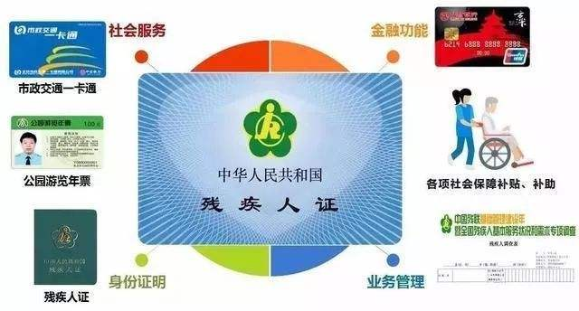
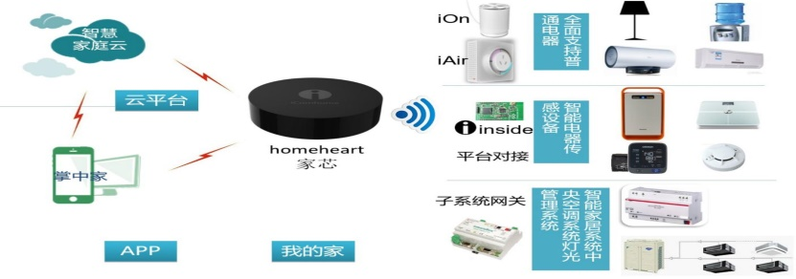
展望
趋势
【趋势】
从发展趋势上看，“阳光入户”模式对残疾人的覆盖面广，信息掌握度高，需求评估与服务介入的精准度高，可实现服务项目和服务机构有机融合；通过残疾人的开放参与，可使“阳光入户”模式超越传统“居家康养”模式，构建成为“5G+”时代的残疾人服务基础设施，促进残疾人服务的智慧化。

Slide 41
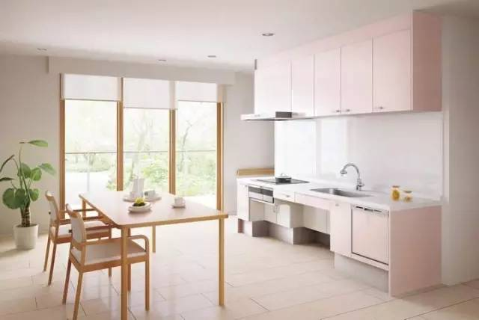
智能
厨房
重新定义厨房高度：市面上正常比较认可的普遍柜台合适高度为「身高÷2＋5～10cm」。假如台面低了容易增加弯腰时的负荷，台面高了一直站着烹饪容易产生肩膀疲劳的痛苦和感受。另外，能坐下来工作的厨房装修也是非常值得推荐的。

Slide 42
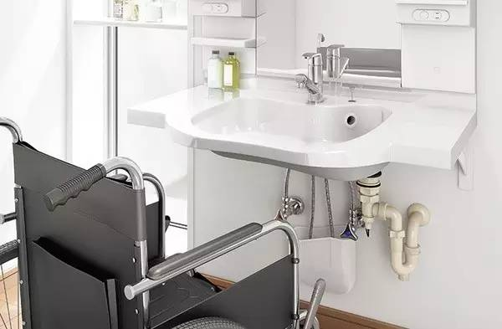
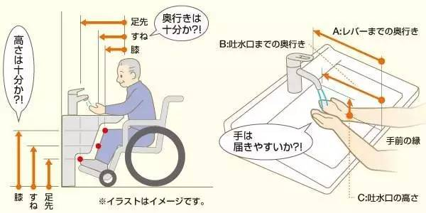
智能
洗漱
要确保洗漱下方拥有足够的空间，而避免膝盖和脚碰撞；化妆柜/盆的高度可以设定在约65cm左右。

Slide 43
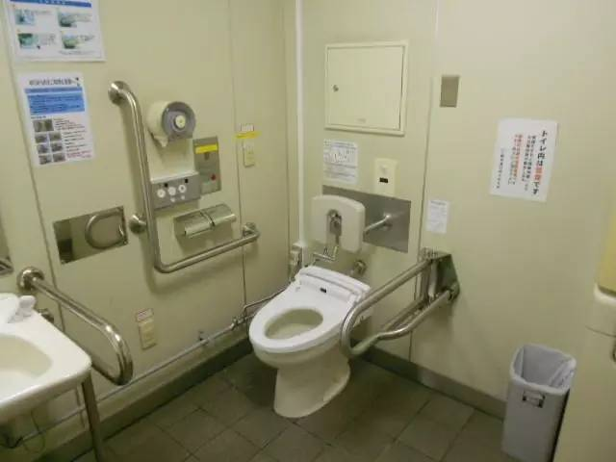
智能
卫生
智能马桶盖起源于美国，最早用于医疗和老年保健，最初设置有温水洗净功能。现在智能马桶包含了清水冲洗、自动烘干、垫圈加热、抗菌除臭等。

Slide 44
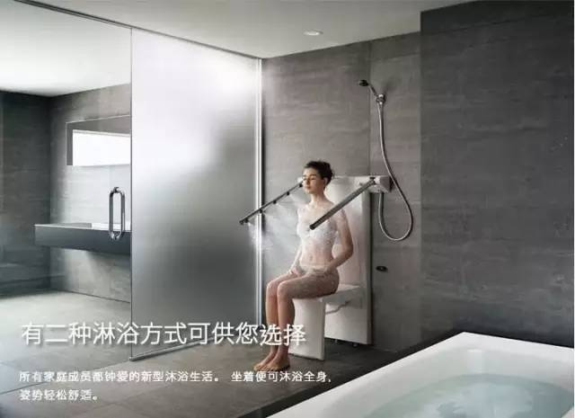
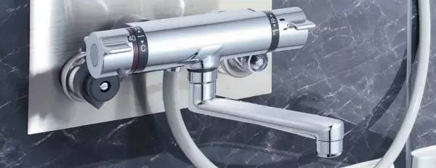
智能
洗浴
专为行动不便者设计的坐式淋浴器
● 适合心脏病患者（浴缸内水压危害）
● 避免爬进爬出浴缸时摔倒
● 坐在座椅上便可轻松清洗到脚趾处
● 雾浴蒸汽，能在短时间内使全身体温提高

Slide 45
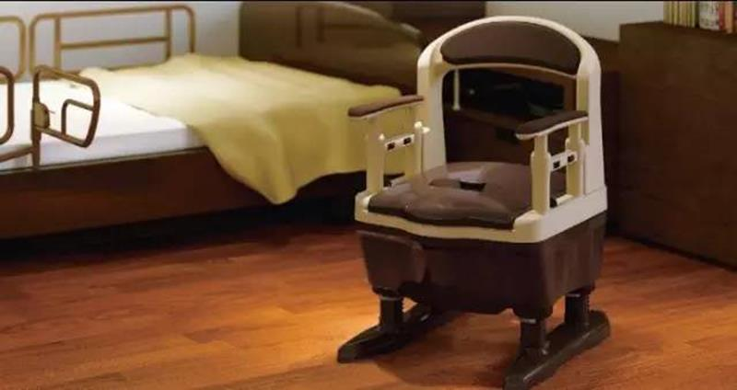
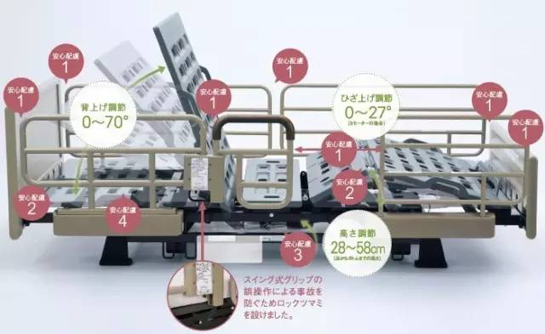
智能
护理
● 高度：床的高度不能太高或太低，以40-50cm为宜，便于上下床；若有使用轮椅的老年人，床面高度则需要与轮椅坐面高度齐平。
● 床垫：床垫不易过软，以免起身困难，另外可以在床边设置扶手，便于起身时借力。
● 尿急去卫生间的路上避免发生失禁
● 夜起温度差异大，易引发心脏疾病
● 走廊偏远或黑暗容易磕碰或摔倒隐患
● 行动不便者不容易移步至卫生间
● 需要介乎者，偶尔也可自理

Slide 46
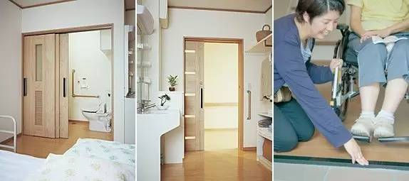
智能
无障碍
● 摒弃高低差或门槛石的存在
● 选择只有上吊轨的移门
● 实在因台阶设计问题，采取过渡段解决。

Slide 47
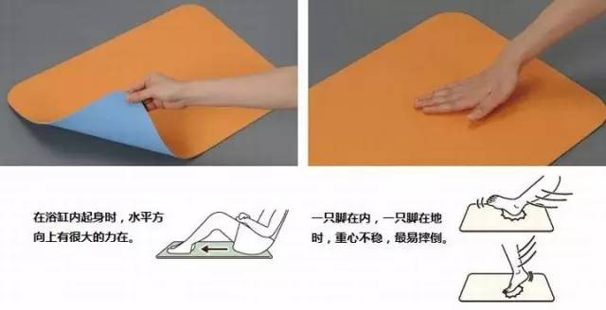
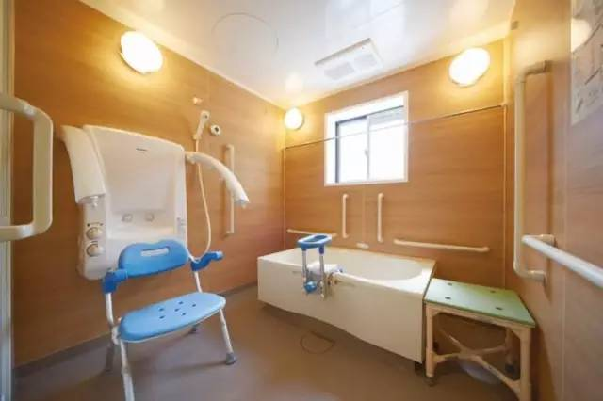
智能
防护
入浴扶手、淋浴坐椅、以及浴缸内防滑小凳（避免坐下去难起身）
为浴缸内外安置防滑垫，不注意地移动，容易滑倒、或摔倒。

Slide 48
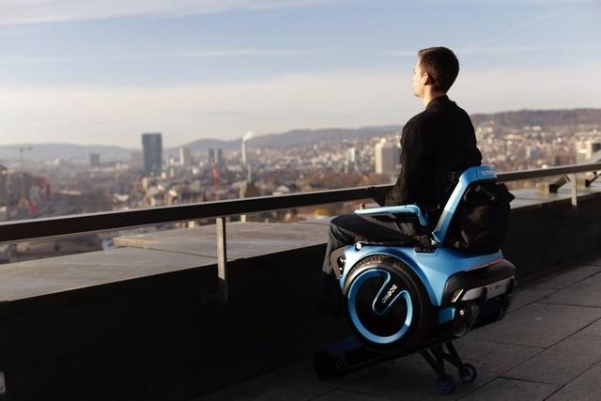
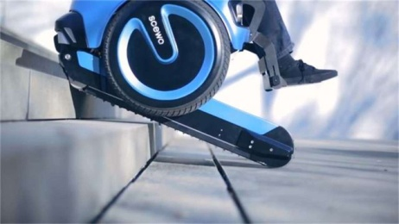
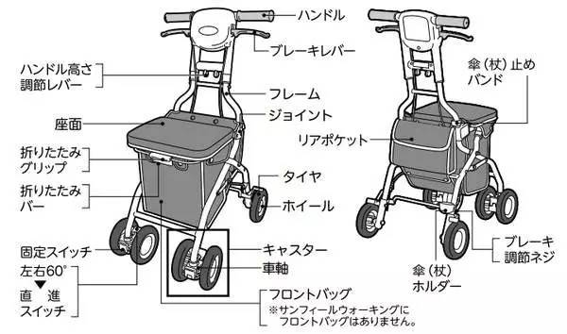
智能
出行
●助行车易推行的高度应满足肘部轻轻弯曲45°左右。
●好的助行车具有可调节高度、可固定脚轮、可储存购物、可以固定后当板凳等等；其他比如轮子的耐磨、把手的材质环保等等也是安全因素。

Slide 49
体会
体会
五
体会

Slide 50
体会
标准
精确识别，必须掌握数据，以入户调查为基础；
精确帮扶，必须具体分析，以个性服务为关键；
精确管理，必须分析比对，以精准台帐为支撑；
决胜攻坚，必须问题清零，以考核满分为要求。

Slide 51
体会
认知
走好选择的路，别选择好走的路，你才能拥有真正的自己。----杨绛
【路不一定是我们可以选择的，但我们可以选择把路走好。】

Slide 52
结束
The End

